Slide 1

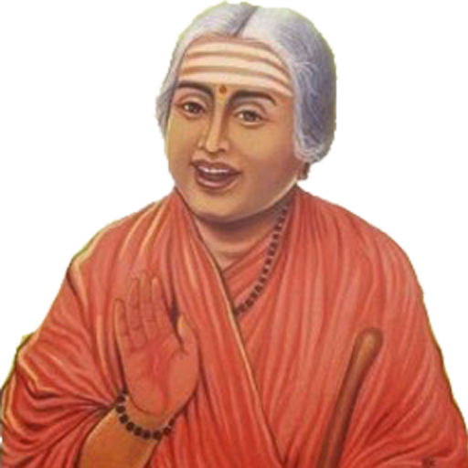
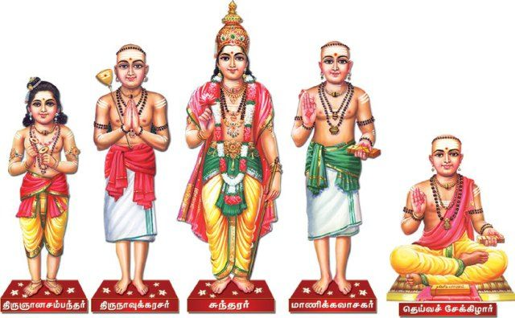
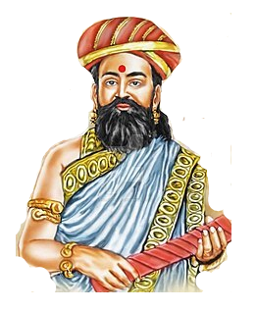
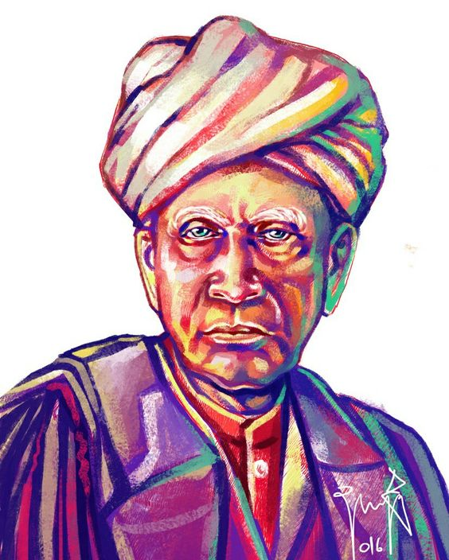
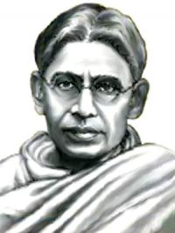
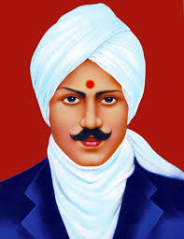
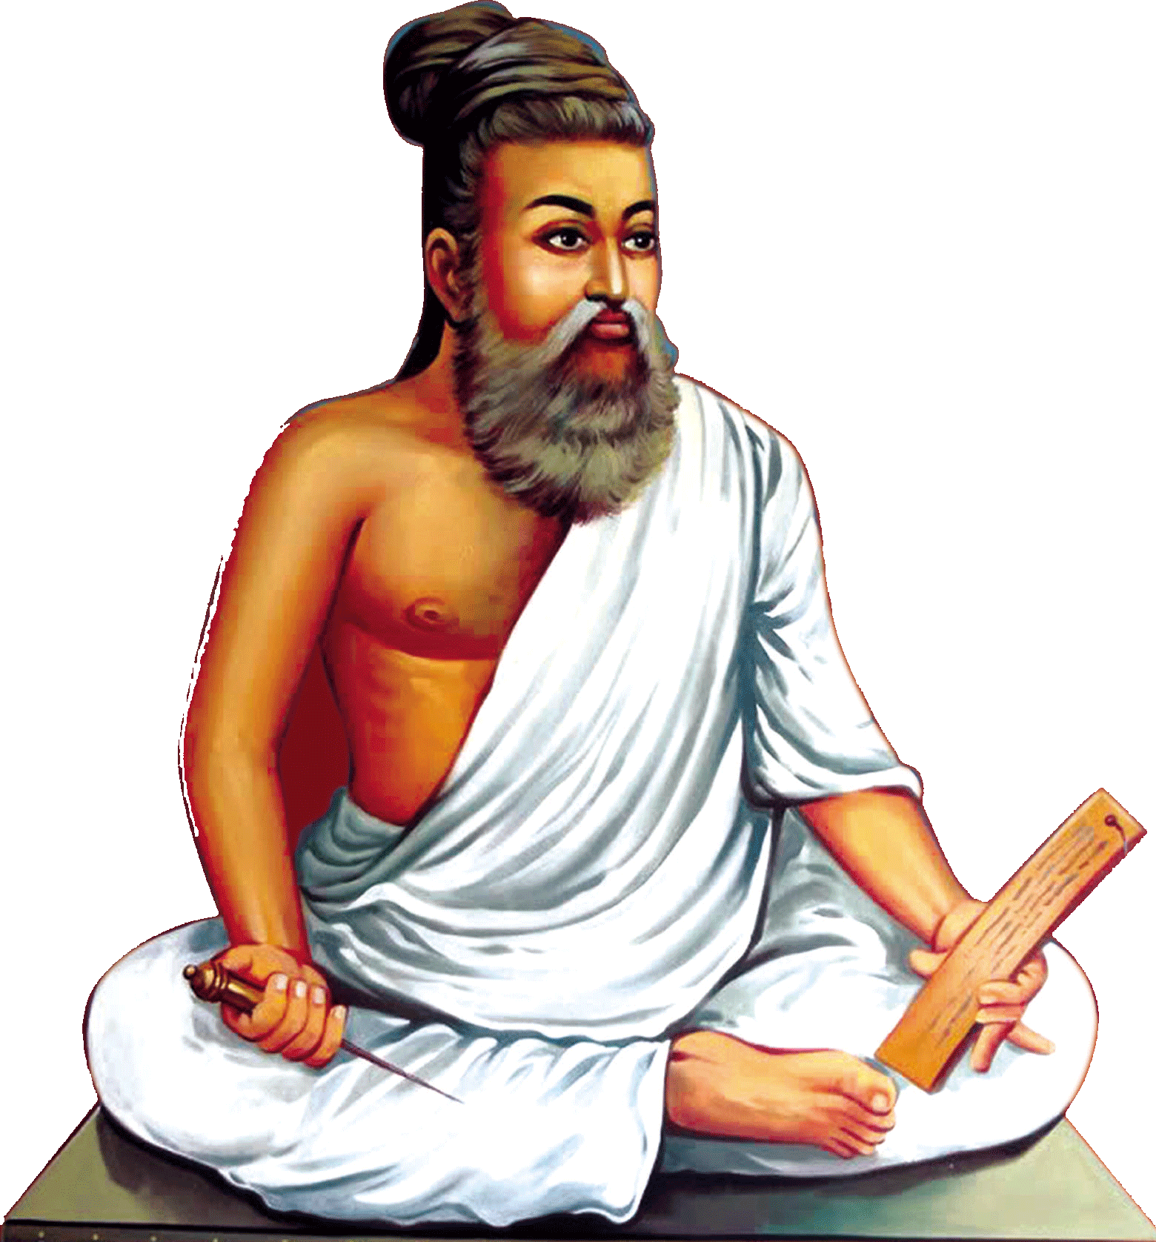
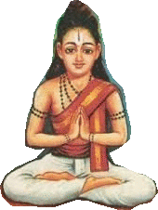
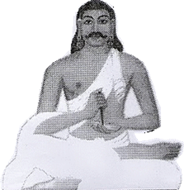
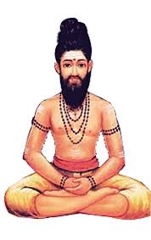
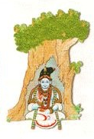
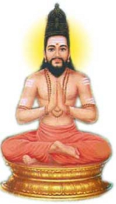
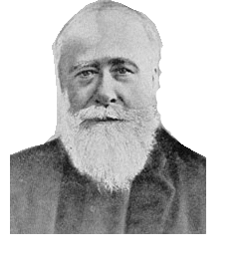
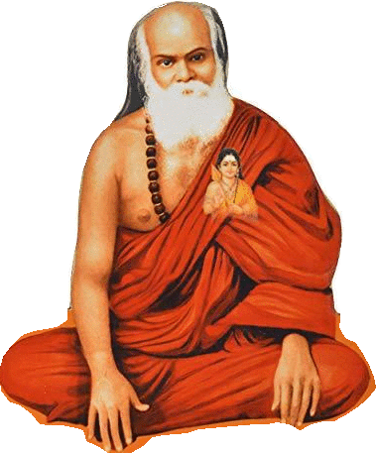
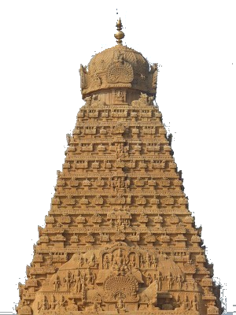
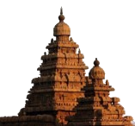
தமிழ் மொழி வரலாறு
“தமிழணங்கே! உன் சீரிளமைத் திறம்வியந்து செயல்மறந்து வாழ்த்துதுமே! வாழ்த்துதுமே!!”
10000 கி.மு – 200 கி.பி
200 – 500 கி.பி
500 – 800 கி.பி
800 – 1300 கி.பி
1300 – 1900 கி.பி
1900 -
1900 - இன்று
அப்பர்
நாமக்கல் கவிஞர்
பாரதிதாசன்
திரு. வி. க
கல்கி
ஔவை
சம்பந்தர்
சுந்தரர்
+ சித்தர்கள்
மாணிக்க வாசகர்
திருவள்ளுவர்
சேக்கிழார்
கம்பர்
தமிழ் தாத்தா - உ.வே.சா
மறைமலை அடிகள்
அகத்தியர்
தொல்காப்பியர்
நக்கீரனார்
+ நாயன்மார்கள்
சிவவாக்கியர்.
வள்ளலார்
பெ. சுந்தரனார்
பாரதியார்.
நம்பியாண்டார் நம்பி
போகர்
தேரையர்
கி.வா. ஜகந்நாதன்
விரிசடைக் கடவுள்
அகத்தியானார்
(பிற்கால )
சேந்தம்பூதனார்
பரிமேலழகர்
கவிமணி தேசிக விநாயகம் பிள்ளை
மாந்தர்
சிறுமேதாவியார்
இளம்பூரணர்
மீனாட்சிசுந்தரம் பிள்ளை
மு.வரதாசனார்
சுப்பு ரெட்டியார்
இராசமாணிக்கர்
புலியூர் கேசிகன்
மயிலை சீனி வேங்கடசாமி
முருகவேள்
கணியன் பூங்குன்றனார்
திருமூலர்.
நம்மாழ்வார்.
பவணந்தி முனிவர்
குமரகுருபரர்
கீரந்தையார்
விஜயால சோழர்
ராஜ ராஜ சோழர்
ராஜேந்திர சோழர்
குலோத்துங்க சோழர்
பட்டினத்துப் பிள்ளையார்
கபிலர்
+ ஆழ்வார்கள்
ஜி.யு.போப்.
பாம்பன்
சுவாமிகள்.
பாண்டிய மன்னர்கள்
அதியமான்
பாரி
செங்குட்டுவன்
மகேந்திர பல்லவன்
நரசிம்ம பல்லவன்
அருணகிரிநாதர்.
நச்சினார்க்கினியார்
பரிதிமாற் கலைஞர்
திருக்குறள்
ஆத்திச்சூடி
திருமந்திரம்
இலக்கிய/இலக்கண உரைகள்
தனித் தமிழ் நூல்கள்
கவிதை நூல்கள்
நாவல்கள்
சமய விளக்க நூல்கள்
தொல்பொருள் ஆராய்ச்சி நூல்கள்
மொழி ஆராய்ச்சி நூல்கள்
தேசபக்தி பாடல்கள்
அகத்தியம்
பரிபாடல்
முதுநாரை
முதுகுருகு
இறையனார் அகப்பொருள்
நாலாயிர திவ்ய பிரபந்தம்
பெரிய புராணம்
சித்தர் பாடல்கள்
திருப்புகழ்
பதிற்றுப்பத்து
ஐங்குறுநூறு நற்றிணை
அகநானூறு
புறநானூறு
தேவாரம் பாடப்பட்டது
பன்னிரு திருமுறை தொகுக்கப்பட்டது
தொல்காப்பியம்
மணிமேகலை
சிலப்பதிகாரம்
பல கீழ்க்கணக்கு நூல்கள்
மறை
திருவாசகம்
திருக்கோவையார்
திருவாய்மொழி
சேக்கிழார் பிள்ளைத் தமிழ்
கம்பராமாயணம்
நன்னூல்
திருவருட்பா
89 பாண்டிய மன்னர்கள் ஏறத்தாழ 4400 ஆண்டுகள் கடல் கொண்ட மதுரையை சார்ந்த ஐவகை நிலப்பகுதியில் வாழ்ந்தனர்
முதல் கடல் கோல் நடந்த பிறகு வடக்கு நோக்கி வந்து கவாடபுரத்தை சார்ந்த நிலப்பகுதியில் வாழ்ந்த 3700 ஆண்டுகள்
இரண்டாம் முறை கடல் கோல் நடந்த பிறகு மீண்டும் வடக்கு வந்து இப்பொழுதுள்ள மதுரையில் வாழ்ந்த 1850 ஆண்டுகள்
தமிழக வரலாற்றில் இருண்ட காலம். களப்பிரர் படையெடுப்பு நடந்தது. தமிழ் மொழியும் தமிழ் சமயங்களும் கடும் இன்னலுக்கான காலம். பல அரசர்கள் சமணத்தையும் புத்த மதத்தையும் தழுவினர்.
சமய எழுச்சிக் குத் திருமூலர் ஒரு எழுச்சி வித்தாக அமைந்தார். நாயன்மார்கரும் ஆழ்வார்களும் மற்றும் பல அடியார்களும் தமிழ் மொழியையும் சமயத்தையும் மீட்டனர். பல சமூக பணி செய்து உதவினர். பேரரசர்கள் மீண்டும் தமிழ் சமயங்களை தழுவச்செய்தனர். சமய எழுச்சி அரசியல் மாற்றத்தை விளைவித்தது.
சோழர்களும் பாண்டியர்களும் களப்பிரர்/பல்லவர்களை வென்று தம் ஆட்சியை நிறுவினர். பல கோயில்களும் தமிழ் நூல்களும் இயற்றப்பட்டன.
அந்நியர் படையெடுப்பு நடந்தது. தமிழ் ஒழிப்பும் சமயக் கலப்பும் நடந்த காலம். அப்பொழுது பல்வேறு சித்தர்கள் தோன்றினர். மருத்துவம், வாழ்க்கை நெறி பற்றி பல பாடல்களை பாடி, சமூகப் பணியாற்றி தமிழ் மக்களையும் தமிழையும் காத்தனர்.
தமிழ் தாத்தா எண்ணற்ற நூல்களை அச்சிட்டு பதிப்பித்தார். பிற மொழி கலக்காத தமிழில் பேச தனி தமிழ் இயக்கத்தினர் செயல்பட்டு பல நூல்களை எழுதினர்.
காலத்திற்கேற்ற உரைநடை உருவம் பெற்றது தமிழ். எளிய தமிழில் எண்ணற்ற நூல்கள் எழுதப்பட்டன. அகழ்வாராய்ச்சி, கணிணி, அறிவியல், இயற்பியல், நாவல், கவிதை, கட்டுரை, நாட்டுப்புறப் பாட்டு என பல வடிவங்களில் தமிழ் வெளிப்படுகிறது.
ஆட்சி
முதல் சங்கம்
இரண்டாம் சங்கம்
கடைச்
சங்கம்
சங்க காலம்
பிற்ச்சங்க காலம்
சமய எழுச்சிக் காலம்
பிற்காலச் சோழர்
அயலவர் காலம்
தனித்தமிழ் இயக்கம்
சம காலம்

